Slide 1
GOBIERNO DEL ESTADO DE COAHUILA DE ZARAGOZA
SECRETARIA DE EDUCACIÓN
ESCUELA NORMAL DE EDUCACION PREESCOLAR
Curso: OPTTIVA – Taller de producción de textos académicos
EVIDENCIA GLOBAL
Competencias a las que favorece:
Diseña planeaciones didácticas, aplicando sus conocimientos pedagógicos y disciplinares para responder a las necesidades del contexto en el marco del plan y programas de estudio de la educación básica
Utiliza recursos de la investigación educativa para enriquecer la práctica docente expresando su interés por la ciencia y la propia investigación
Presentado por:
Lorena Elizabeth Mares López
Saltillo, Coahuila de Zaragoza Junio 2018
ENEP-F-ST19​
V00/012016​

Slide 2
Introducción
A través de la elaboración de dicho documento se analizaron cada una de las etapas bajo las que es necesario realizar en un informe de práctica en el que se realizó un proyecto de mejora, tomando en cuenta lo abordado durante la primera unidad del curso ¨Taller de Producción de Textos Académicos¨ del sexto semestre de la licenciatura en educación preescolar.
El documento con el que se trabajó para análisis tenia como objetivo realizar informe acerca del proceso y resultados obtenidos al implementar un proyecto de intervención socioeducativa en el jardín de práctica en el que trabajaban las alumnas de 6to semestre de la Escuela Normal de Educación Preescolar. Para la realización de dicho informe, fue necesario analizar las distintas etapas que conlleva la aplicación del mismo, así como las formas de redacción que se utilizan en un documento formal.

Slide 3
Desarrollo
El informe de práctica es un documento analítico-reflexivo del proceso de intervención que realizó el estudiante en su periodo de práctica profesional, un proceso de mejora que el estudiante realiza al momento de atender alguno de los problemas de práctica o un proceso auto-reflexivo de los aprendizajes logrados en el transcurso de su formación inicial que les permitan resolver problemas o situaciones que se presentan en el aula de clase.
Las partes que lo conforman:
Cubierta
Índice
Desarrollo
Conclusiones
Referencias bibliográficas
Anexos

Slide 4
Conclusión
Realizar este tipo de documentos durante nuestra formación profesional como docentes nos permite reconocer, conocer y apropiar distintas técnicas de redacción. En el caso del informe de práctica es necesario considerar cada una de las partes que los conforman, como lo es:
La cubierta en el que se plasma los datos específicos de la institución, del estudiante, fecha entre otros aspectos, considerados generales en cada uno de los documentos
El índice, describiendo el contenido del informe.
Desarrollo: Descripción, análisis, descripción, seguimiento y evaluación del proceso de la aplicación de proyecto.
Conclusiones, siendo un análisis de reflexión del plan de acción que permite identificar aspectos de mejora así como algunos otros que requieren mayor o menor énfasis.
Referencias, refiriéndose a las fuentes que se utilizan como fuentes de consulta.
Anexos, apartado en el que se incluye todo material alusivo que se utilizó durante el desarrollo del trabajo.
Permitiéndonos así mismo identificar las consideraciones que conforman cada uno de los apartados identificados para la realización de un informe. La realización de este informe me permitió analizar cada una de las etapas bajo las que se realizó el proyecto, así como la mejora en cada una para propiciar aprendizajes significativos en los alumnos.

Slide 5
Bibliografía
http://www.universidadlasallebenavente.edu.mx/investigacion-y-desarrollo/03_Estructura_del_Informe_de_Practicas_Profesionales.pdf
ftp://www.ece.buap.mx/pub/Auto_de_pros/guia_reportes.pdf

Slide 6
Análisis
El abordar los distintos tipos de documentos durante el curso nos permitió desarrollar la competencia de ¨Utiliza recursos de la investigación educativa para enriquecer la práctica docente expresando su interés por la ciencia y la propia investigación¨ a través del aspecto en el que se elaboran documentos de difusión y divulgación para socializar la información producto de sus indagaciones, debido a que el conocer los distintos documentos nos dimos a la tarea de investigar un poco más acerca de lo que conlleva cada uno, con el interés de compartir de manera formal algún informe, ensayo, monografía, entre otros.
Por otro lado profundizar en cada uno de los documentos nos facilitó la elaboración de análisis de nuestras intervenciones docentes, desarrollando así la competencia ¨Diseña planeaciones didácticas, aplicando sus conocimientos pedagógicos y disciplinares para responder a las necesidades del contexto en el marco del plan y programas de estudio de la educación básica¨ a través de la elaboración de proyectos que articularan diversos campos disciplinares que permitieran desarrollar un conocimiento integrado, debido a que al realizar cualquier tipo de documento tenemos que articular todos nuestros conocimientos ya que es necesario fundamentar cada uno de los rubros a trabajar.

Slide 7
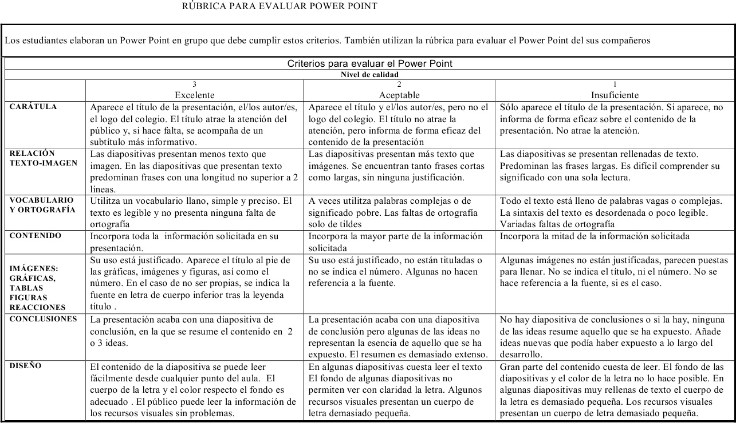
RUBRICA : Presentación de power point
Nombre del alumno ____________________________________________________
Curso:____________________________sección________ fecha ______________ grupo __________
presentación en power point con reflexiones finales del curso donde maneje el análisis de sus producciones en referencia a las de sus compañeras
PUNTAJE _________ CALIFICACION ____________

